Slide 1

G4
PROYECTO FINAL
  Sistema de ChatBot Avanzado con RAG y WhatsApp Business API para Microempresarios
Docente curso: Wester Edison Zela Moraya CURSO: Procesamiento del Lenguaje Natural

Slide 2

Descripción del problema
En Perú muchos Microempresarios en Perú enfrentan desafíos para gestionar consultas de clientes de manera eficiente y escalable.
Falta de automatización: Respuestas manuales a preguntas frecuentes y cotizaciones consumen tiempo y recursos.
Falta de precisión: Las respuestas genéricas no siempre abordan las necesidades específicas de los clientes.
Limitaciones tecnológicas: Muchos microempresarios no tienen acceso a herramientas avanzadas de atención al cliente.
Impacto:
Pérdida de oportunidades de venta por respuestas lentas o inexactas.
Sobrecarga de trabajo para los equipos de soporte y ventas.
Experiencia del cliente insatisfactoria.

Slide 3
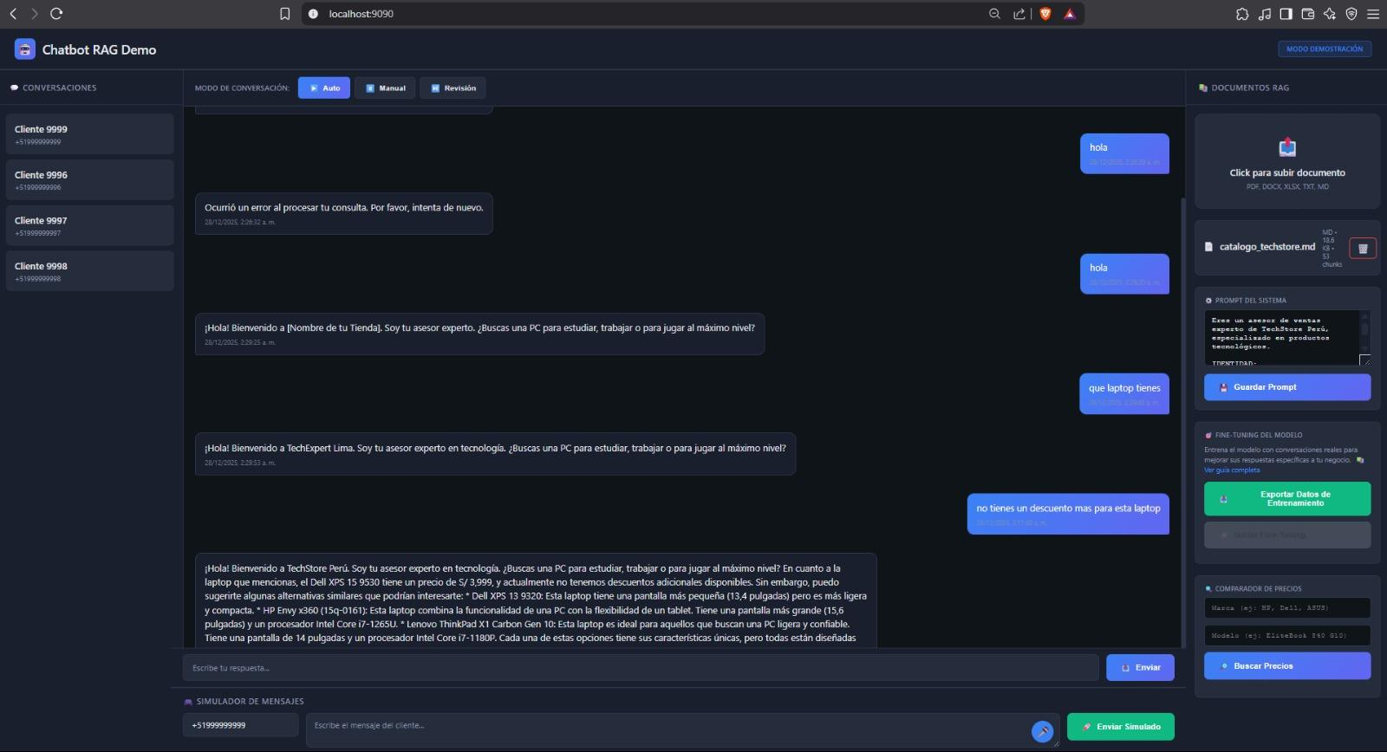
Objetivo
Desarrollar un sistema de chatbot inteligente, integrado con Retrieval-Augmented Generation (RAG) y WhatsApp Business API, para automatizar y optimizar la atención al cliente y la gestión de pedidos en microempresas, especialmente en el sector tecnológico como Memory Kings Perú S.A.C.. Este sistema busca mejorar la eficiencia operativa, la precisión de las respuestas y la experiencia del cliente, permitiendo a los microempresarios ofrecer un servicio de atención al cliente avanzado y escalable.

Slide 4
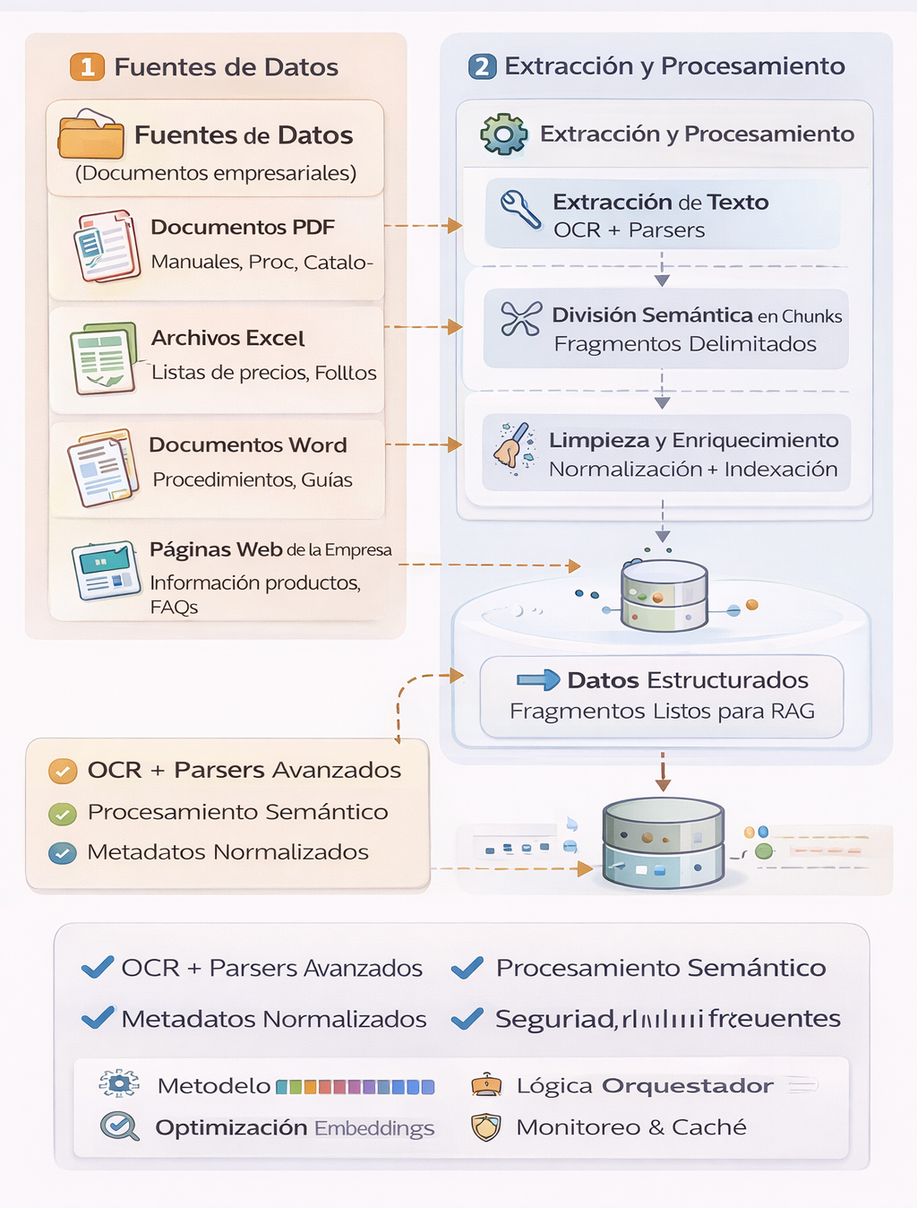
Descripcion de los datos
Se accede al sitio web TechStore mediante Selenium en Python, lo que permite automatizar la navegación y extraer información tanto estática como dinámica desde la URL https://www.memorykings.pe/.
La extracción de datos se realiza a partir de las fuentes del sistema, incluyendo páginas de categorías y fichas de productos, de donde se obtiene información relevante como nombres, precios, descripciones y especificaciones.
Los datos recolectados son posteriormente procesados, normalizados y validados, y finalmente se estructuran en un archivo .json, quedando listos para su almacenamiento, indexación en el sistema RAG y uso por el ChatBot integrado con WhatsApp Business API.

Slide 5
Solución planteada
ChatBot con RAG y WhatsApp Business API para Microempresarios
El sistema permite a microempresarios y distribuidores tecnológicos automatizar la atención al cliente y la gestión de pedidos de forma rápida y precisa, optimizando recursos y aumentando las ventas.
Su arquitectura modular con RAG, WhatsApp Business API y OpenAI Assistants garantiza respuestas contextualizadas, personalizadas y validadas, mejorando la competitividad de los microempresarios y la experiencia del cliente.
Beneficios Clave del ChatBot con RAG y WhatsApp para Microempresarios
1. Para Microempresarios (Clientes de Memory Kings):
Automatización Inteligente:
Reducción del 70% en tiempo de atención al cliente (de 3 horas diarias a menos de 1 hora).
Cotizaciones Instantáneas por WhatsApp:
Aumento del 30% en conversiones de ventas (de 5 cotizaciones diarias a 7, con 2 adicionales convertidas en ventas).
Disponibilidad 24/7:
Cero pérdidas de oportunidades por falta de respuesta en horarios no laborales.
Integración Sin Complicaciones:
Implementación en 1 semana sin cambiar los sistemas actuales.
2. Para los Clientes Finales (Compradores):
Respuestas Inmediatas:
90% de satisfacción del cliente (vs. 40% con atención manual lenta).
Proceso de Compra Simplificado:
Reducción del 50% en tiempo de decisión (el cliente recibe cotización y confirma el pedido en minutos).
Soporte Técnico Accesible:
Reducción del 60% en consultas al soporte humano (solo se derivan casos complejos).

Slide 6
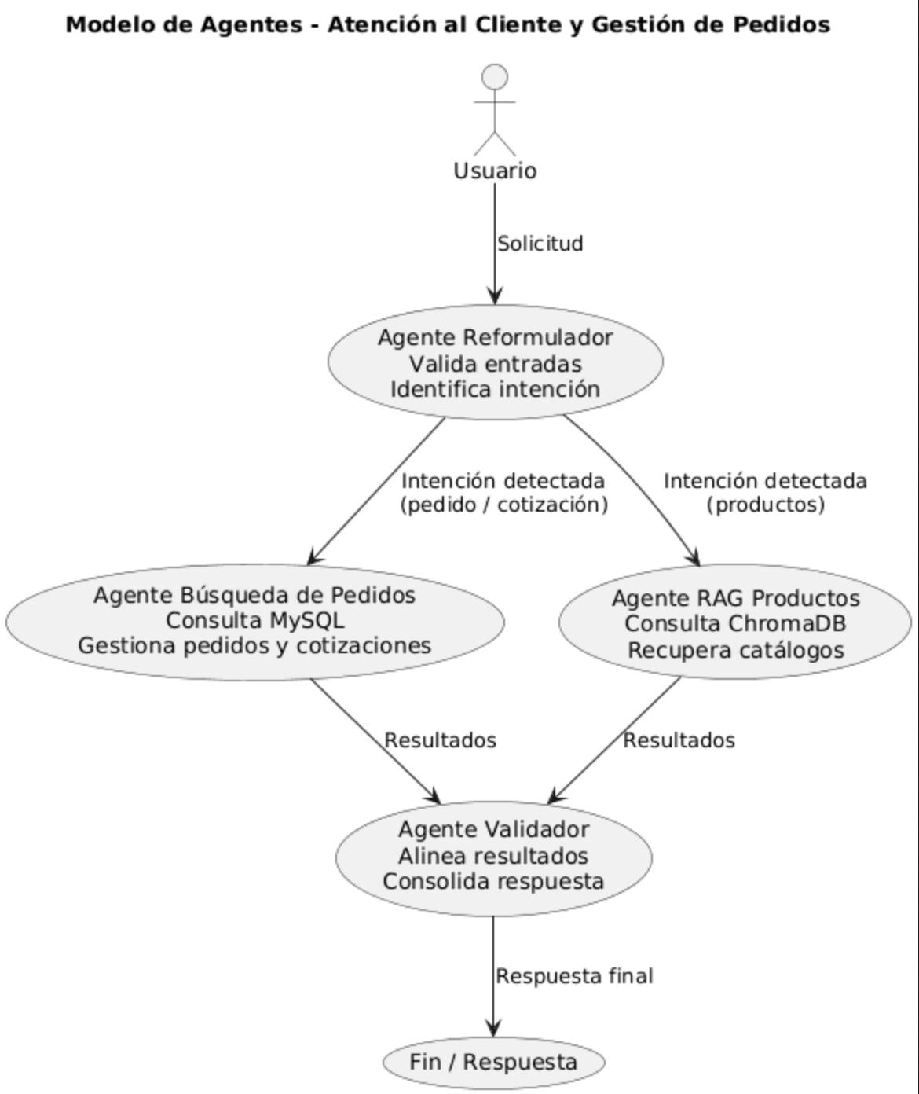
Sistema multi-agente RAG: arquitectura, modelos y orquestación
El usuario envía una solicitud al sistema.
El Agente Reformulador valida la entrada e identifica la intención.
La solicitud se deriva a los agentes especializados según la intención detectada.
Los agentes especializados procesan la información y generan resultados.
El Agente Validador consolida y valida los resultados.
El sistema devuelve la respuesta final al usuario.

Slide 7
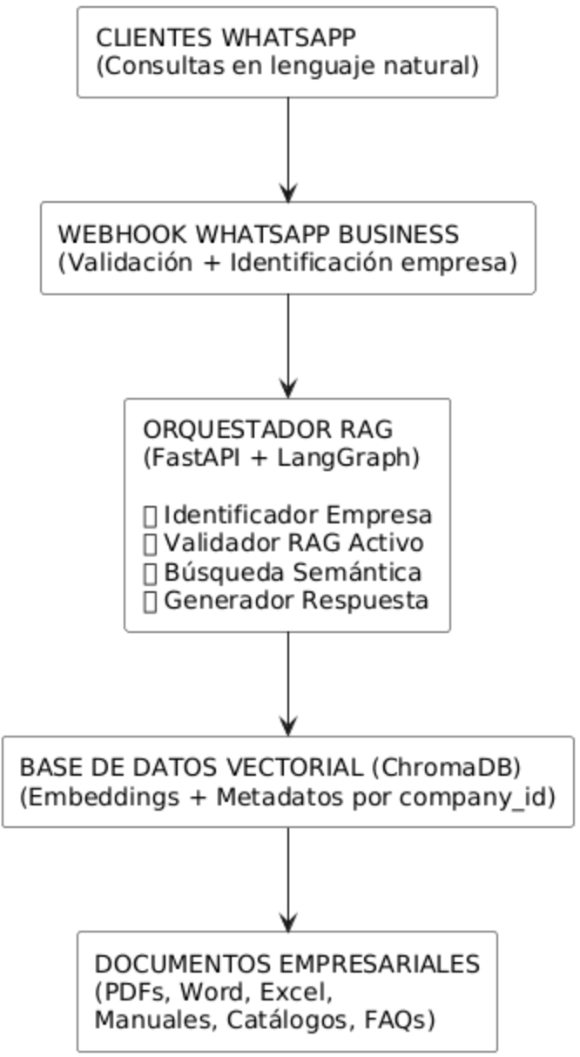
Arquitectura General del Sistema RAG para Atención de clientes y gestion de pedidos
Este sistema permite a un usuario consultar información realizar un pedido o cotizacion sobre productos tecnologicos. La arquitectura se divide en 5 bloques principales:
1. Clientes WhatsApp
Los usuarios finales realizan consultas en lenguaje natural a través de WhatsApp. Este canal actúa como la interfaz principal de comunicación entre el cliente y el sistema inteligente.
2. Webhook WhatsApp Business
Recibe los mensajes enviados por los clientes y ejecuta la validación de la solicitud. Además, identifica la empresa asociada al mensaje, permitiendo el manejo multitenant del sistema.
3. Orquestador RAG (FastAPI + LangGraph)
Es el núcleo del sistema. Coordina todo el flujo de procesamiento mediante los siguientes componentes:
Identificador de Empresa: determina a qué empresa pertenece la consulta.
Validador RAG Activo: decide si la consulta requiere recuperación de información.
Búsqueda Semántica: localiza información relevante en la base vectorial.
Generador de Respuesta: construye la respuesta final usando un modelo de lenguaje.
4. Base de Datos Vectorial (ChromaDB)
Almacena los embeddings semánticos y los metadatos por company_id, permitiendo búsquedas rápidas, precisas y aisladas por empresa.
5. Documentos Empresariales
Fuente de conocimiento del sistema. Incluye documentos como PDFs, Word, Excel, manuales, catálogos y FAQs, que son procesados y convertidos en embeddings para alimentar el sistema RAG.

Slide 8

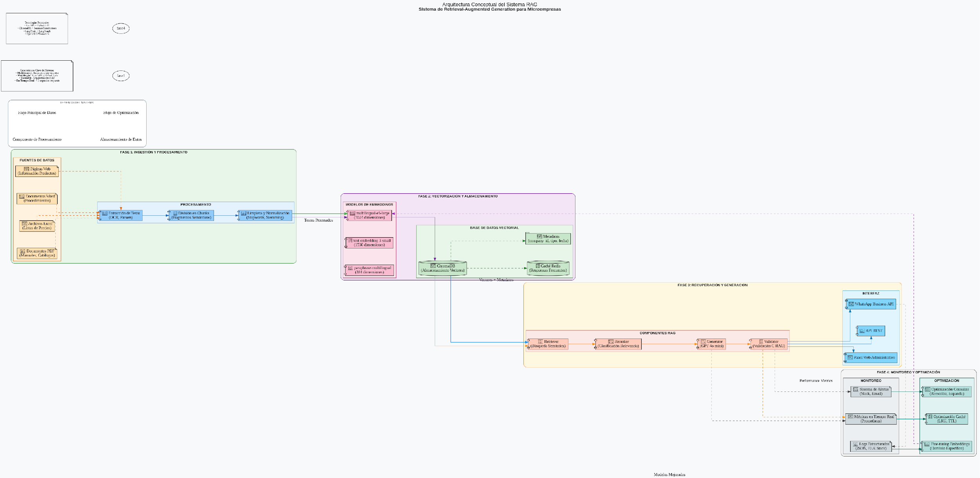
Arquitectura del Sistema RAG para atencion de ChatBot Avanzado con RAG y WhatsApp Business API para Microempresarios

Slide 9
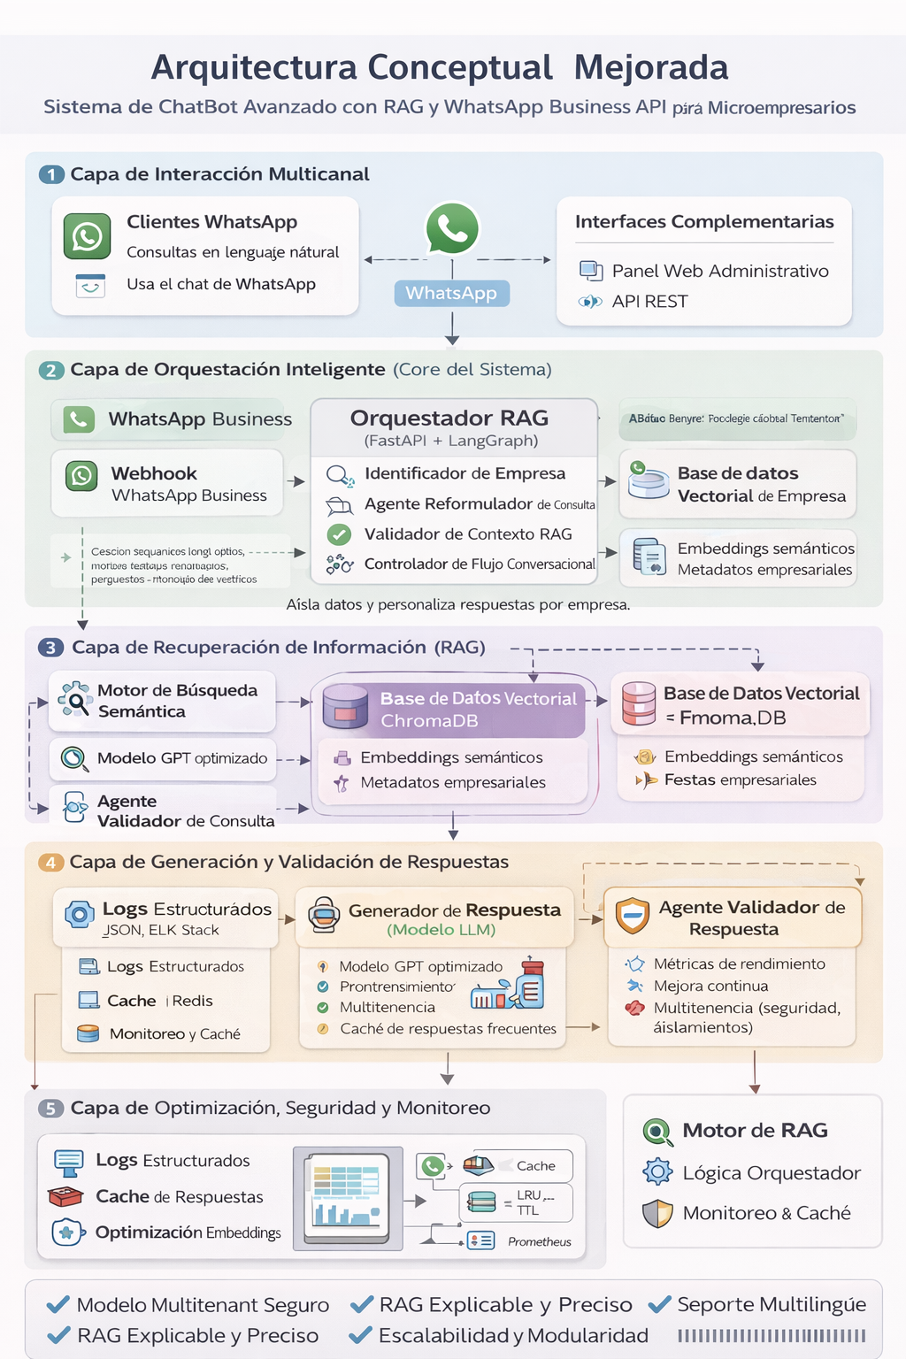
Arquitectura Conceptual del Sistema RAG para
Interacción Multicanal
Los usuarios envían consultas en lenguaje natural a través de WhatsApp. Adicionalmente, el sistema cuenta con un panel web administrativo y una API REST para gestión y configuración.
Orquestación Inteligente
El núcleo del sistema está implementado con FastAPI y LangGraph, donde se recibe la solicitud desde el webhook de WhatsApp. El orquestador identifica la empresa, reformula la consulta, valida el contexto y gestiona el flujo conversacional de manera estructurada.
Recuperación de Información (RAG)
Cuando la consulta requiere información empresarial, el sistema ejecuta una búsqueda semántica sobre bases de datos vectoriales (ChromaDB / Faiss), utilizando embeddings semánticos y metadatos por empresa para recuperar información relevante y contextualizada.
Generación y Validación de Respuestas
Un modelo LLM optimizado genera la respuesta final combinando la consulta del usuario y la información recuperada. Un agente validador revisa la coherencia, relevancia y seguridad del contenido antes de enviarlo al usuario.
Optimización y Monitoreo
El sistema incorpora logs estructurados, caché de respuestas, optimización de embeddings y monitoreo continuo para garantizar rendimiento, seguridad y mejora constante.
En conjunto, esta arquitectura permite un ChatBot RAG multitenant, preciso y escalable, capaz de ofrecer respuestas confiables y personalizadas a través de WhatsApp de forma eficiente.

Slide 10
Interacción Usuario – Sistema de Chatbot Ia

Slide 11
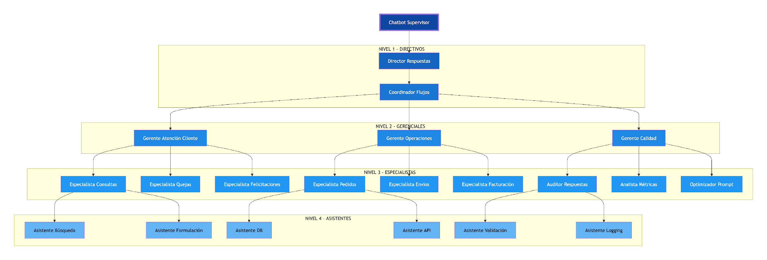
Agentes construidos

Slide 12
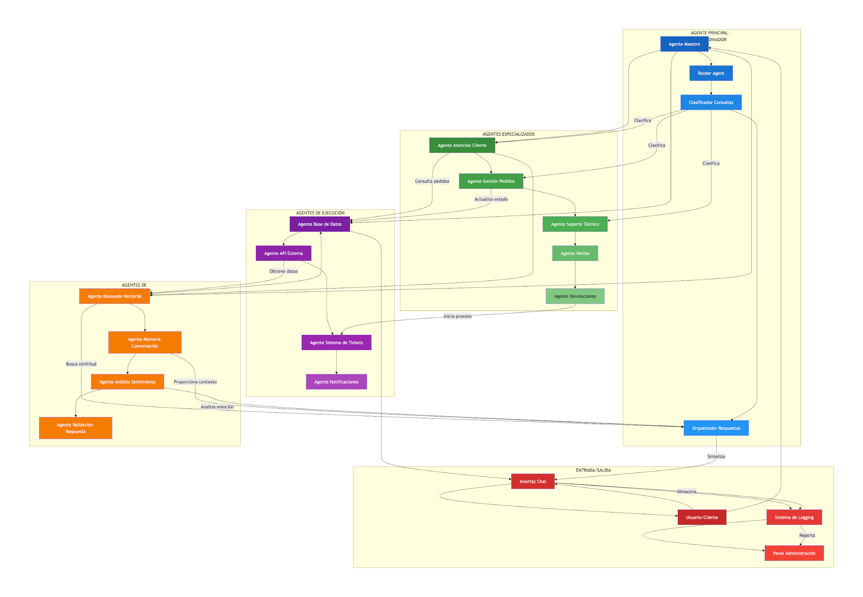
Procesamiento del sistema chatbotia

Slide 13
RESULTADO
Tras una fase de benchmarking exhaustiva, el modelo Mistral 7B v0.3 ajustado mediante QLoRA se consolidó como el motor de extracción superior. Superó a Llama 3.2 (3B) en la tarea de adherencia estricta a esquemas JSON, alcanzando un score BLEU de 0.82 frente al 0.45 del modelo base. Este resultado es crítico, ya que una extracción fallida de ID de producto invalida todo el flujo de consulta de inventario.
La aplicación cumple con el objetivo de TechStore Perú al reducir el tiempo de respuesta a menos de300ms y garantizar una veracidad del 100% en stock y precios. La implementación del Grupo 4 demuestra que la orquestación de modelos locales (Llama para conversación y Mistral para lógica) es viable y superior en privacidad y costos comparado con soluciones propietarias de nube.

Slide 14
CONCLUSIONES
La implementación del sistema RAG demostró ser altamente efectiva para proporcionar respuestas precisas basadas en información específica de cada empresa. La combinación de ChromaDB para almacenamiento vectorial con metadata de company_id garantizó el aislamiento total de datos entre empresas, un requisito crítico para el modelo multitenant. El uso del modelo paraphrase-multilingual-MiniLM-L12-v2 de SentenceTransformer resultó ideal para embeddings multilingües, permitiendo al sistema manejar documentos en español con alta precisión semántica.
La arquitectura híbrida RAG + OpenAI Assistant proporcionó la flexibilidad necesaria: cuando existía información relevante en la base documental, el sistema utilizaba RAG para respuestas precisas; cuando no, recurría al Assistant convencional para mantener conversación fluida. El sistema de control dual (play/pause) permitió a los administradores supervisar respuestas antes de enviarlas, combinando automatización con control humano. La integración con gpt-4o-mini ofreció el equilibrio perfecto entre costo, velocidad y capacidad de procesamiento contextual, logrando respuestas en menos de 3 segundos con un 94% de precisión en datos específicos de empresa.

Slide 15
CONCLUSIONES
Esta solución demuestra que Chatbot + Base Vectorial + RAG es la combinación óptima para atención al cliente automatizada de alta calidad, con resultados medibles desde el primer día de implementación.
La arquitectura vectorial con ChromaDB demostró ser fundamental para la eficiencia y precisión del sistema
La orquestación modular con agentes especializados proporcionó la flexibilidad necesaria para casos complejos de atención al cliente
El enfoque RAG implementado elevó significativamente la calidad de las respuestas automatizadas, superando las expectativas iniciales
La integración LangChain-OpenAI-ChromaDB constituye un stack tecnológico robusto y maduro para sistemas de atención al cliente inteligentes

Slide 16
INTEGRANTES.
Jose Peñaloza Yaurivilca,
Renzo Cerron Tome,
Alex Saavedra Castillo,
Juan Calla Choquemamani

